Slide 1
§6.2 正项级数及其敛散性判别
一. 正项级数的概念
二. 正项级数敛散性的判别法

Slide 2
一.正项级数的概念
定义 若数项级数
中的各项
则称此级数为正项级数.
因为对任意
均有各项
, 则
于是正项级数的部分和数列
是一个单増数列, 即

Slide 3
定理 正项级数
收敛的充要条件是部分和数列
有上界.
证 “充分性”
由数列单调有界准则知极限
存在,
从而正项级数收敛.
“必要性”
若
收敛, 则
存在,
由收敛数列的有界性定理 知,
有上界.
此定理的等价命题:
正项级数发散的充要条件是部分和数列
无上界.
其等价命题是:
“若
无上界, 则
从而正项级数发散.”

Slide 4
例1判定 p 级数
的敛散性.
解
（1） 当 时, 级数为调和级数, 发散.
(2) 当 p≤1 时, 因为
所以
发散, 则 p 级数
发散.

Slide 5
(3) 当 p>1 时, 设
于是
收敛.

Slide 6

例1判定 p 级数
的敛散性.
结论:
如何判别正项级数的敛散性是讨论正项级数的基本问题,
直接利用上述定理来判别, 即讨论部分和数列是否有上界是
非常困难的. 因此, 需要建立其它敛散性的判别法.

Slide 7
二. 正项级数敛散性的判别法
1. 比较判别法
定理 (比较判别法)
设两个正项级数
的对
应项满足:
则 (1)当级数
收敛时, 级数
也收敛;
（大收小收）
(2)当级数
发散时, 级数
也发散.
（小发大发）

Slide 8
证 设
部分和分别是
则
(1)当级数
收敛时,
故级数
收敛.
∞
∑
u
(2)当级数
发散时,
n
n
=
1
故级数
发散.

Slide 9
注1 因级数增加或去掉有限项不影响它的敛散性 . 故定
理中的不等式不一定从首项就开始面满足.
注2
当级数
发散时, 不一定有级数
发散.
当级数
收敛时, 不一定有级数
收敛.
例如,
发散，而
收敛.

Slide 10
注3 应用比较判别法时, 须找合适的已知敛散性的级数作为参考级数. 重要参考级数: 几何级数, p - 级数, 调和级数.
.
例2 判定级数
的敛散性.
解
因为
收敛,
则级数
收敛.

Slide 11
例3 判定级数
的敛散性.
解
因为
发散,
则级数
发散.

Slide 12
推论
设两个正项级数
, 如果存在常数
c > 0，使得从某项 (如第N项) 起满足
则 (1)当级数
收敛时, 级数
也收敛;
(2)当级数
发散时, 级数
也发散.

Slide 13
定理 (比较判别法的极限形式)
若两个正项级数
满足:
(1)当0 < l < +∞时, 级数
同敛散;
(2)当l= 0且级数
收敛时, 级数
也收敛;
(3)当l= +∞且级数
发散时, 级数
也发散.

Slide 14
证
则对于
则级数
同敛散;
则对于
则若级数
收敛,
也收敛;

Slide 15
则
对于
则若级数
发散,
也发散.
例5 判定级数
的敛散性.
解
因为
而级数
是收敛的
所以级数
是收敛的

Slide 16


Slide 17
2. 比值判别法
定理 (达朗贝尔比值判别法)
若正项级数
满足
则(1) 当0 ≤ l < 1时, 级数
收敛;
(2) 当 l > 1时, 级数
发散;
(3) 当l = 1时, 级数
可能收敛, 也可能发散.

Slide 18
证
(1)当 l < 1时, 则对任意的ε > 0且满足
则
收敛.
收敛,
从而在它前面增加N项的级数
也收敛.

Slide 19
(2)当 l > 1时, 则对任意给定的 ε > 0且满足
则当n > N时, 后项 u_{n+1} 始终大于前项u_{n}
发散.

Slide 20
(3) 当 l = 1时, 级数
可能收敛, 也可能发散.
比如 p 级数
无论 p 取何值, 均有
但当 p >1时, p 级数收敛; 当 p ≤1 时, p 级数发散.

Slide 21
例7 判定级数 的敛散性.
解
故原级数收敛.

Slide 22
例8 判定级数 的敛散性.
解
故原级数发散.

Slide 23
例9 判定级数 的敛散性.
解
比值判别法失效, 改用比较判别法

Slide 24










例
判断 级数的敛散性
解: (1) 令
则
故
从而
这说明级数(1) 发散.

Slide 25
3. 根值判别法
定理 (柯西根值判别法)
若正项级数
满足
则 (1) 当0 ≤ l < 1时, 级数
收敛;
(2) 当 l > 1时, 级数
发散;
(3) 当 l = 1 时, 级数
可能收敛, 也可能发散.

Slide 26
证
收敛。

Slide 27
例10 判定级数
的敛散性.
解

Slide 28
故原级数收敛.
例11 讨论级数
的敛散性.
解
因为
由根值判别法知：
(1) 当
，即
时，级数收敛；
(2) 当
，即
时，级数发散；

Slide 29
(3) 当
，即
时，不能判定级数的敛散性。
此时原级数为
, 原级数发散；
综上所述，当
时，级数收敛；当
时，
级数发散；

Slide 30
定理： （积分判别法）设f(x)在x≥1时非负且单调
下降,令u_{n}=f(n), n=1,2,3,…则正项级数
收敛等阶于 积分
收敛

Slide 31
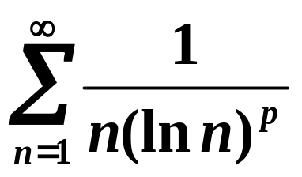

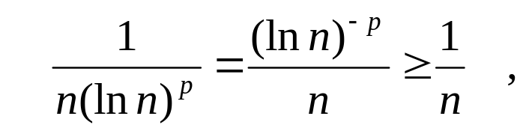
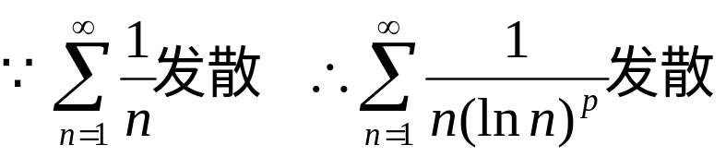

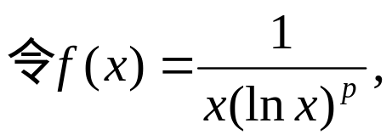
研究级数 的敛散性
解:

Slide 32
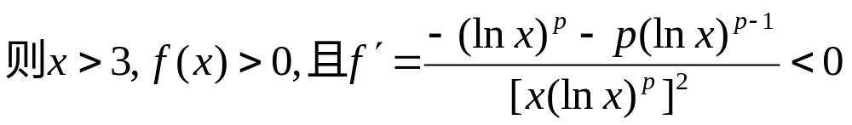
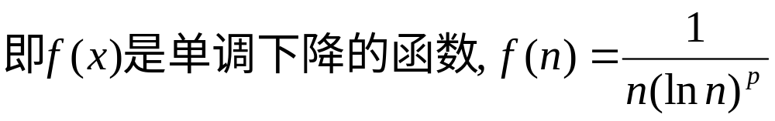
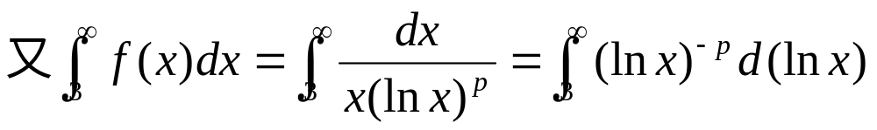
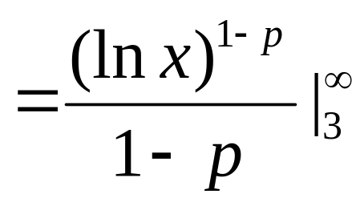

Slide 33
